Slide 1
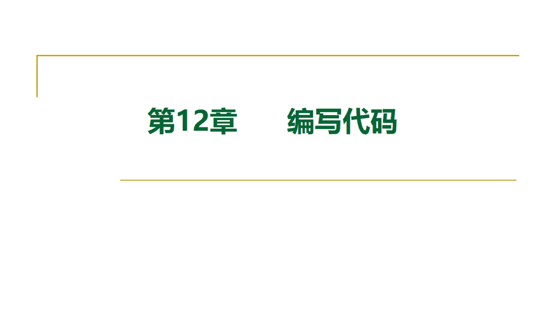

Slide 2
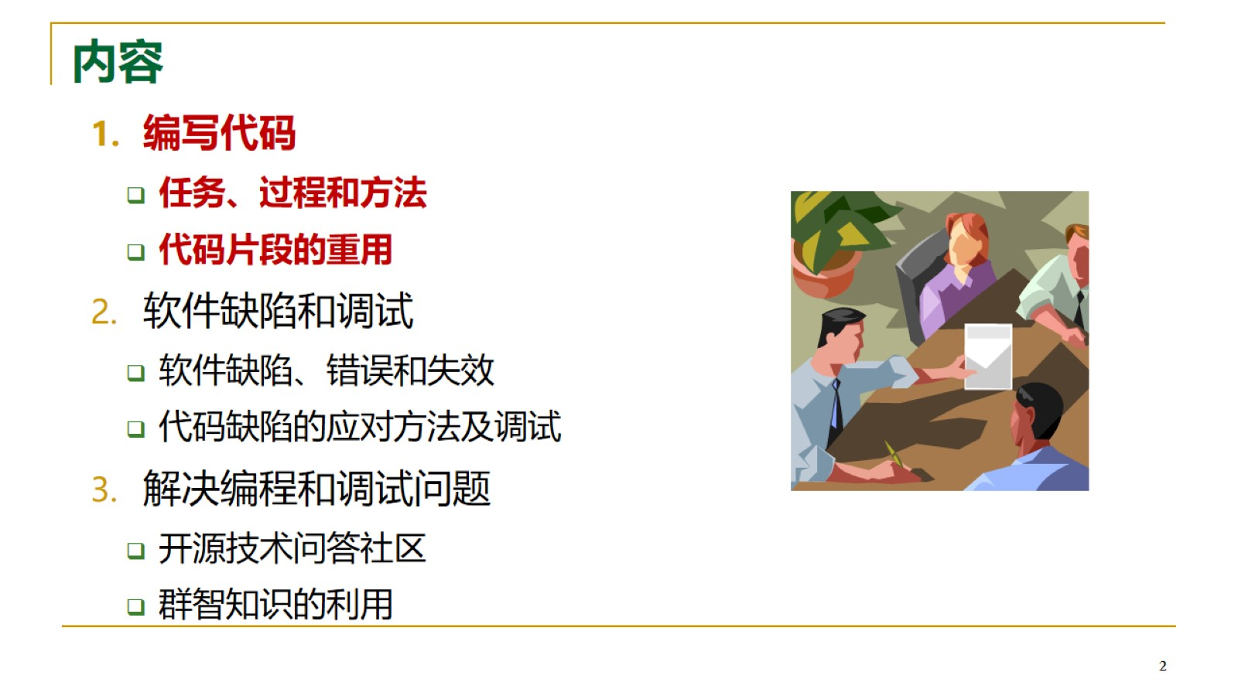
内容

Slide 3
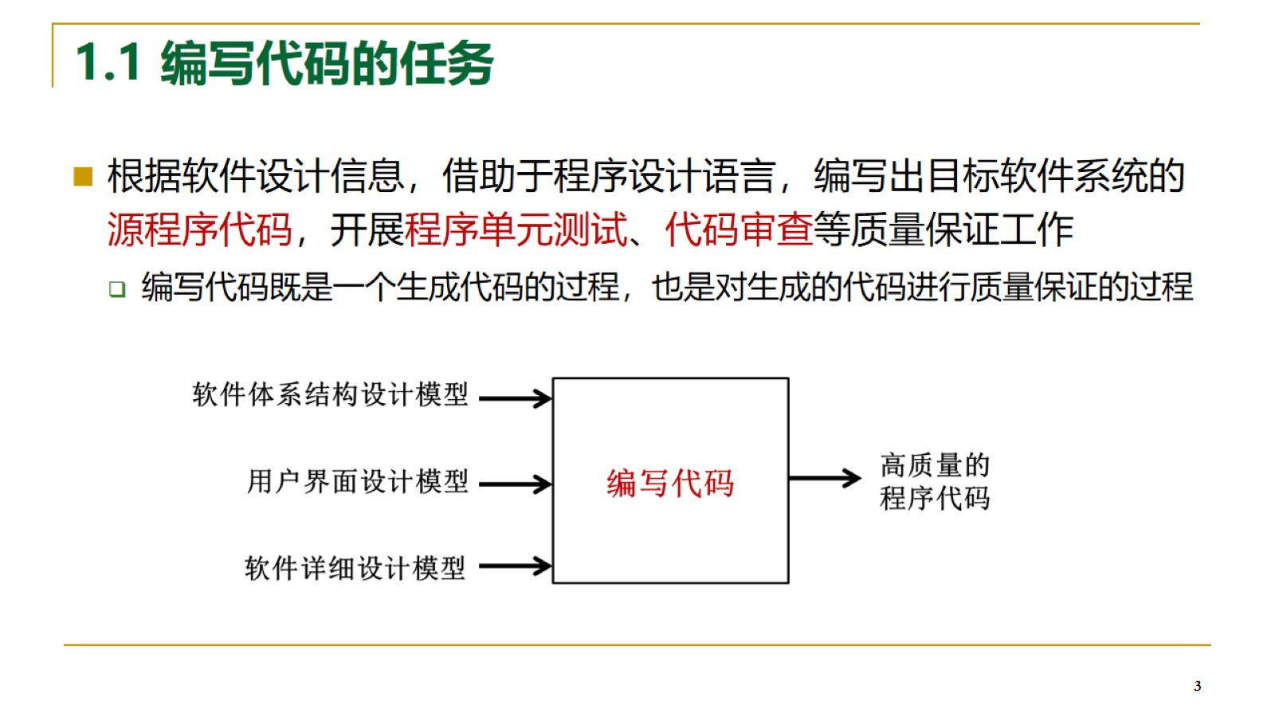
1.1 编写代码的任务

Slide 4
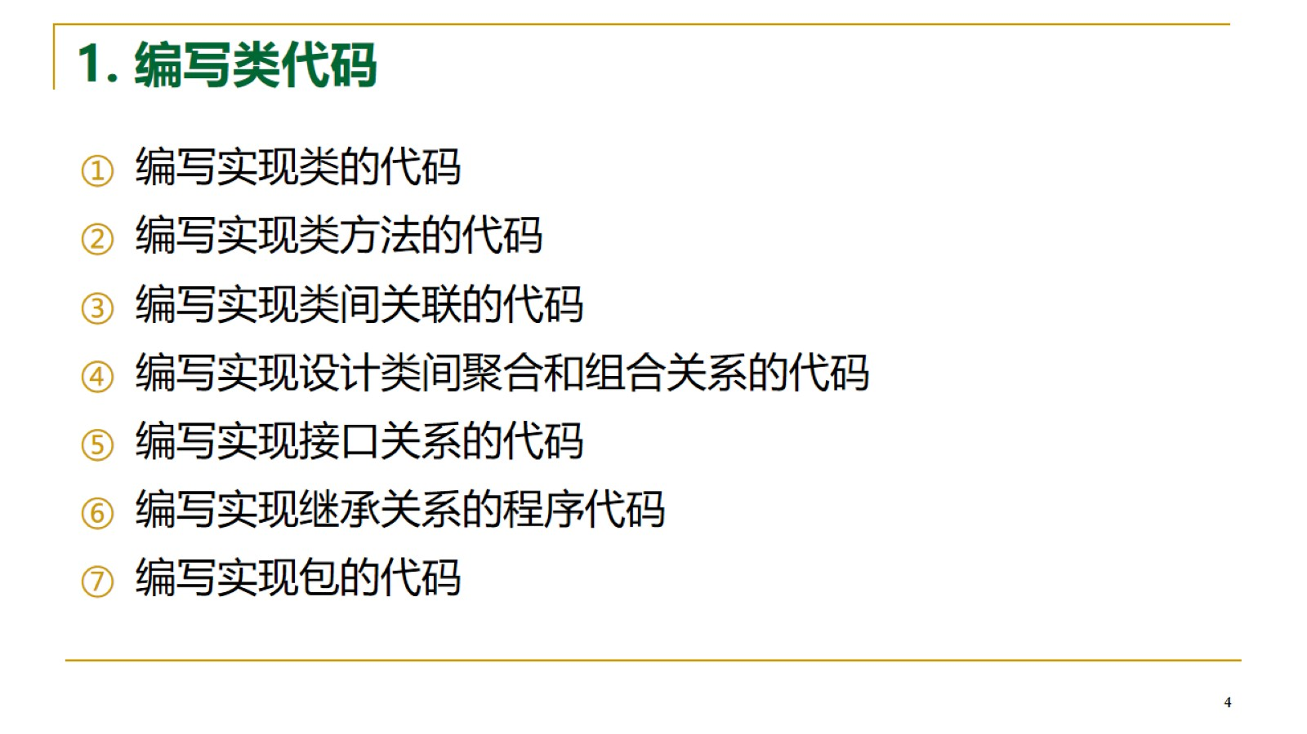
1. 编写类代码

Slide 5
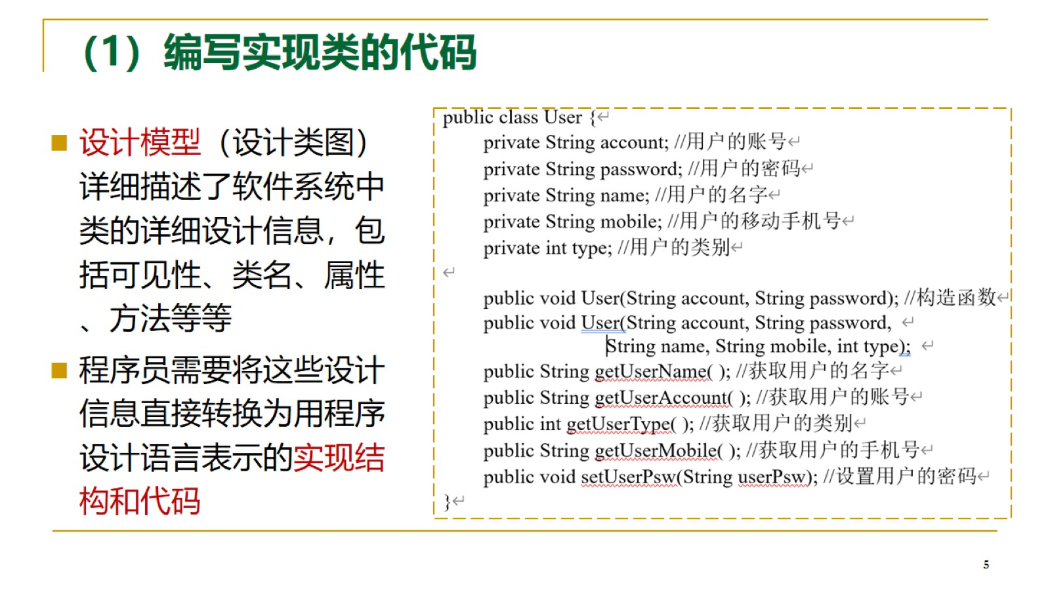
（1）编写实现类的代码

Slide 6
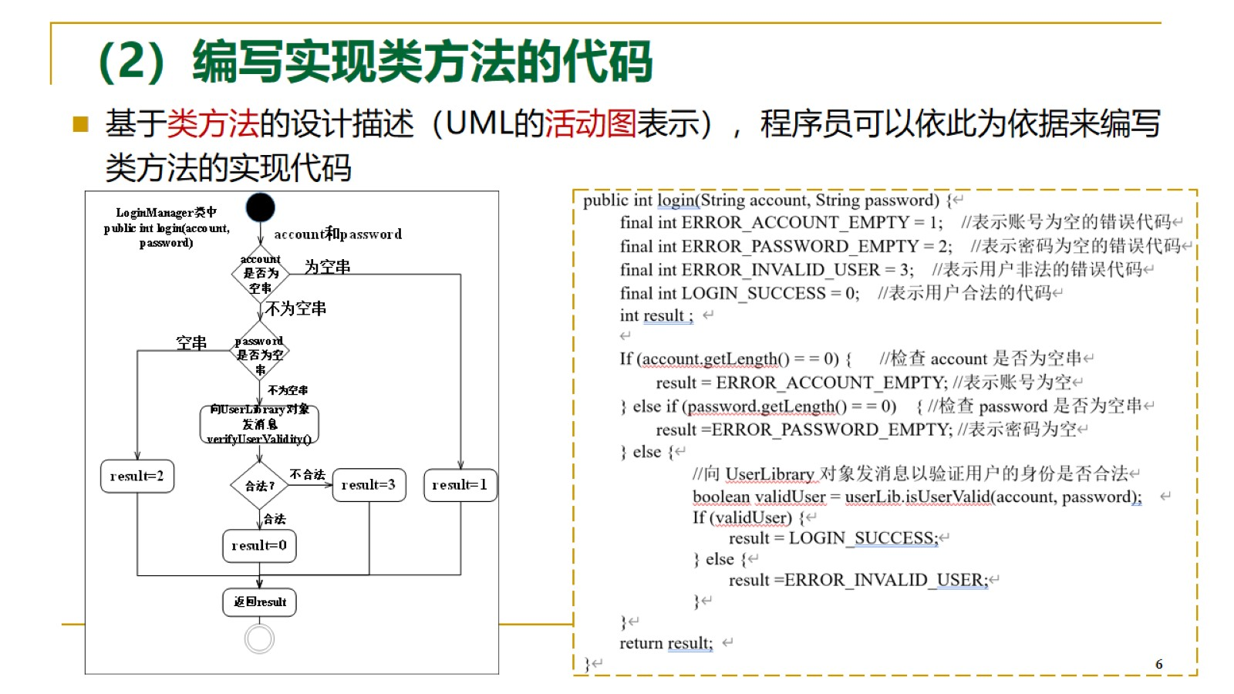
（2）编写实现类方法的代码

Slide 7
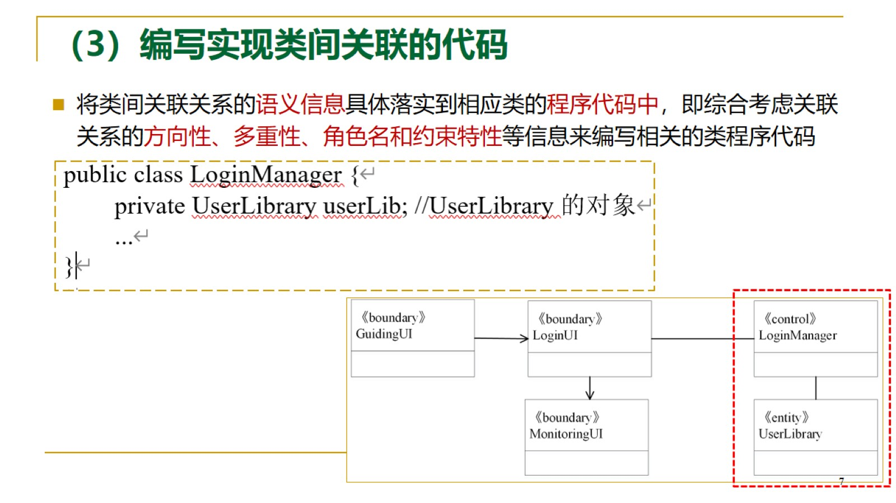
（3）编写实现类间关联的代码

Slide 8
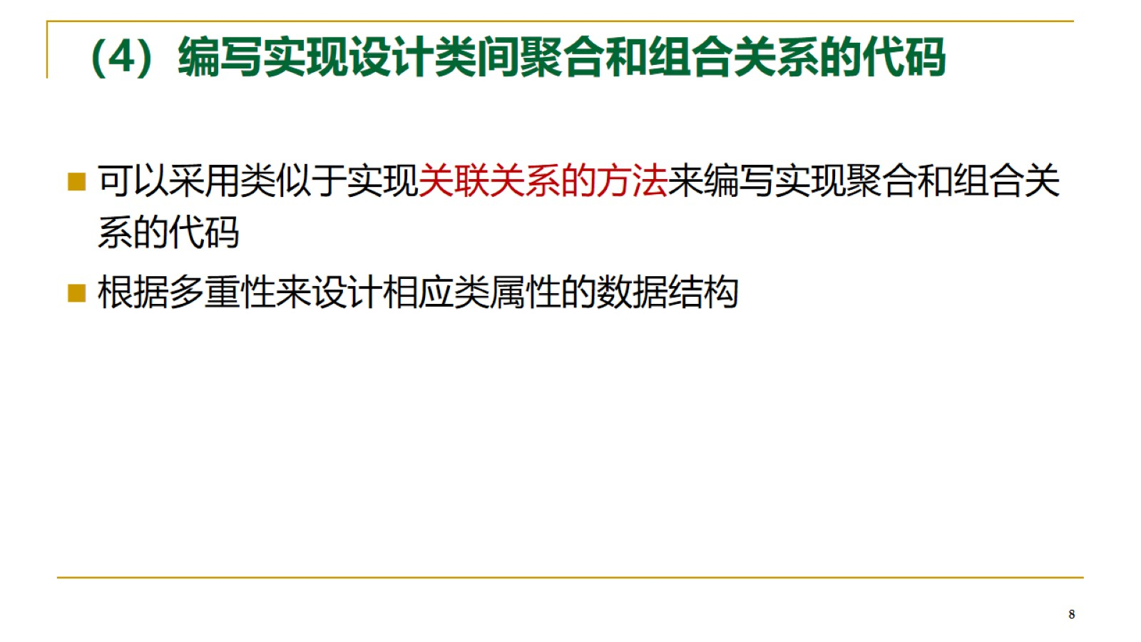
（4）编写实现设计类间聚合和组合关系的代码

Slide 9
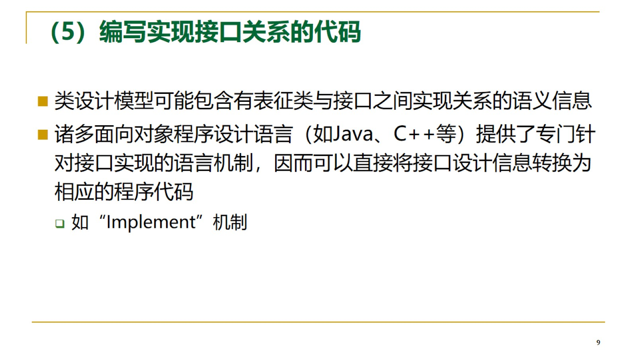
（5）编写实现接口关系的代码

Slide 10
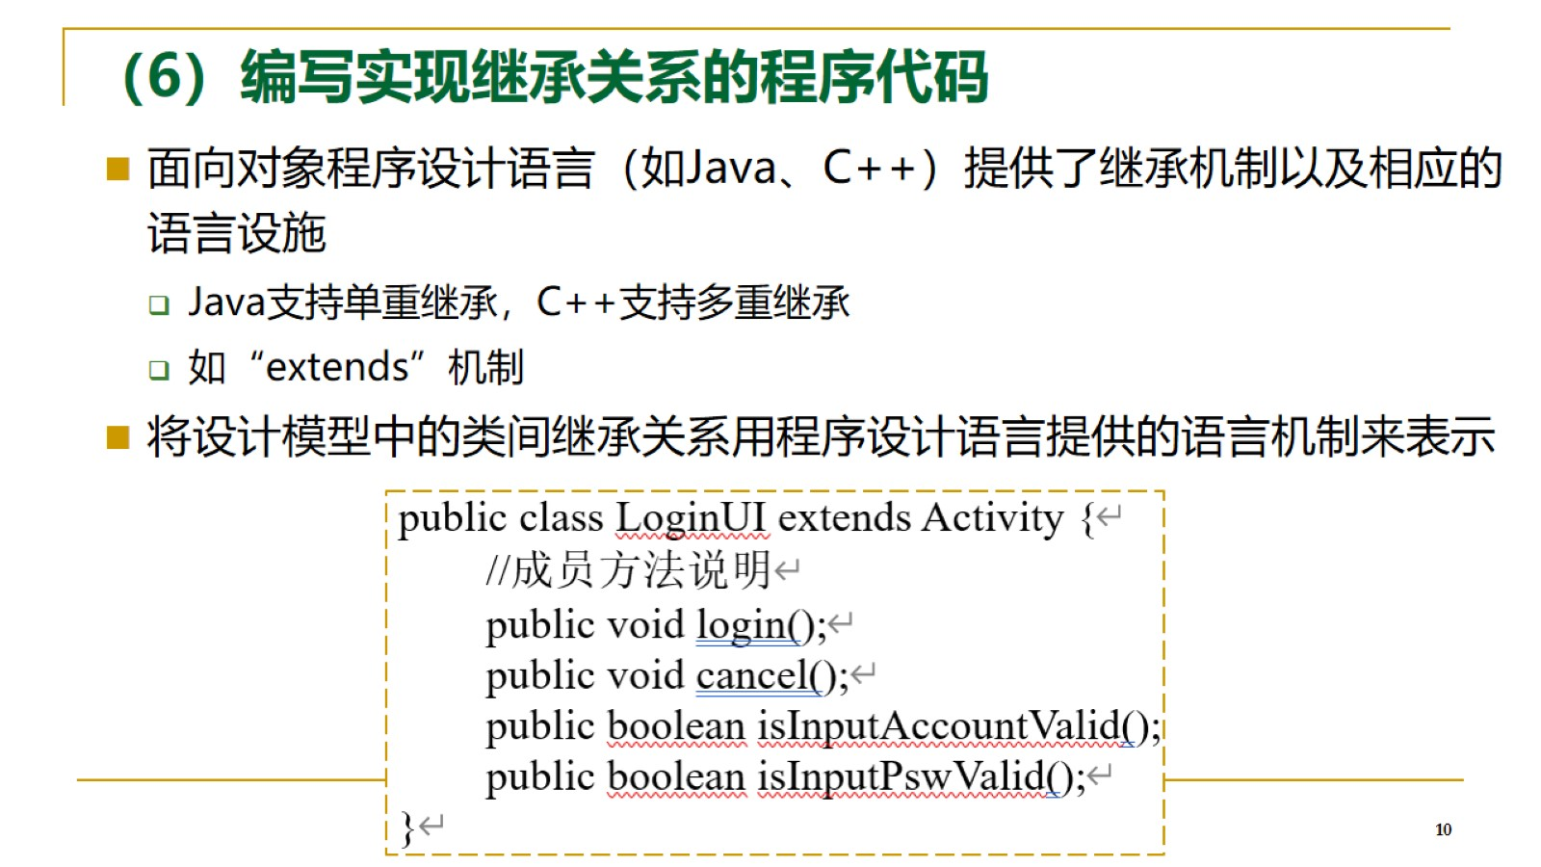
（6）编写实现继承关系的程序代码

Slide 11
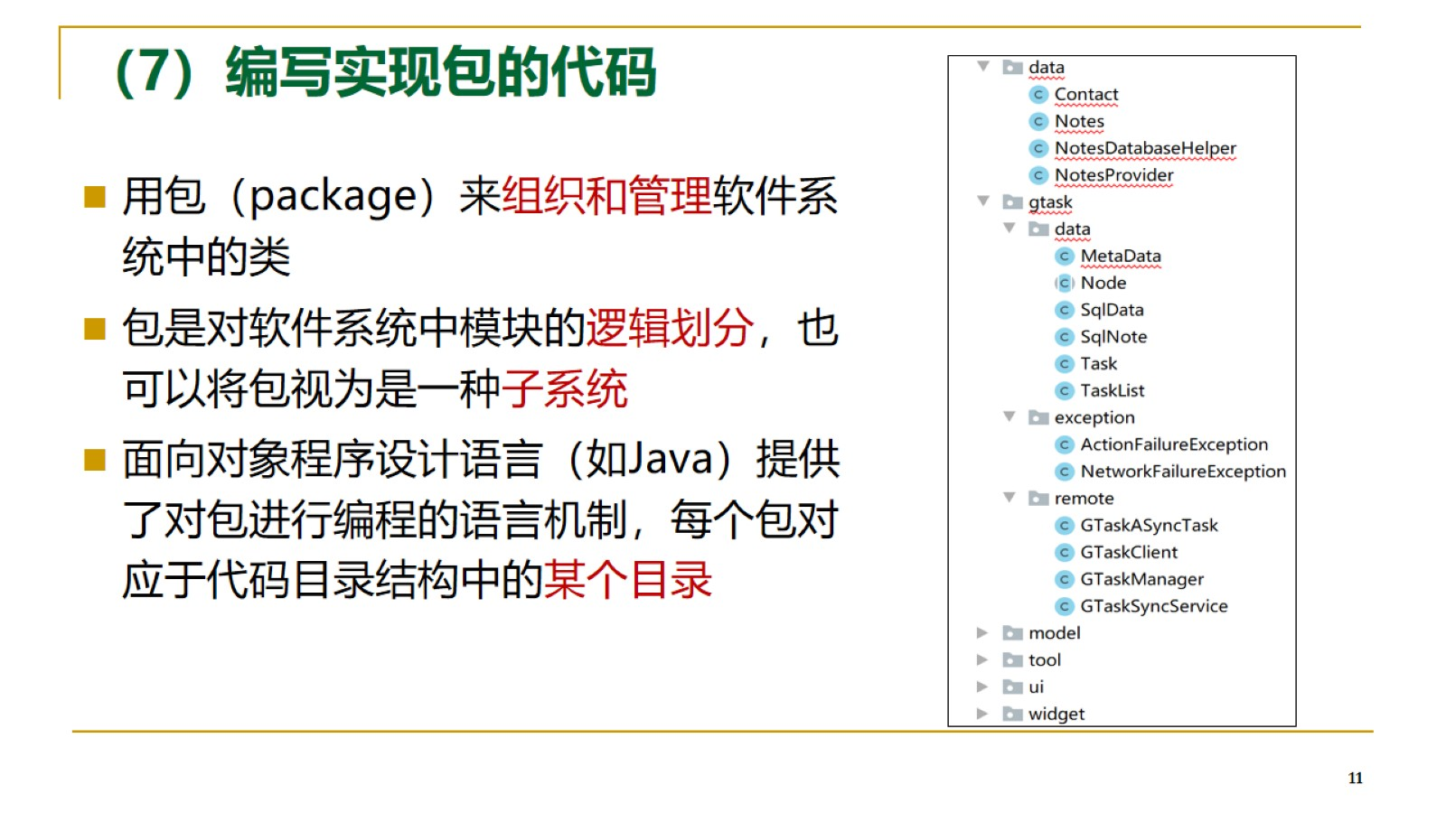
（7）编写实现包的代码

Slide 12
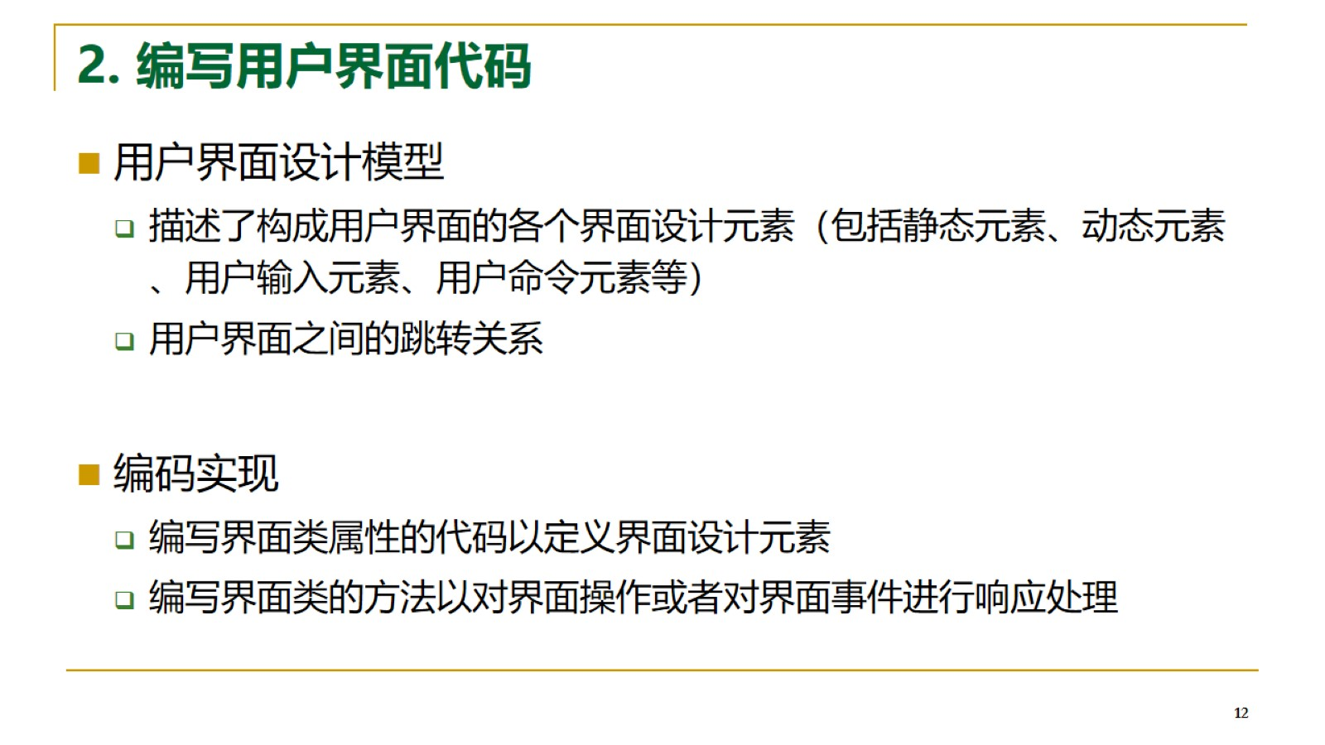
2. 编写用户界面代码

Slide 13
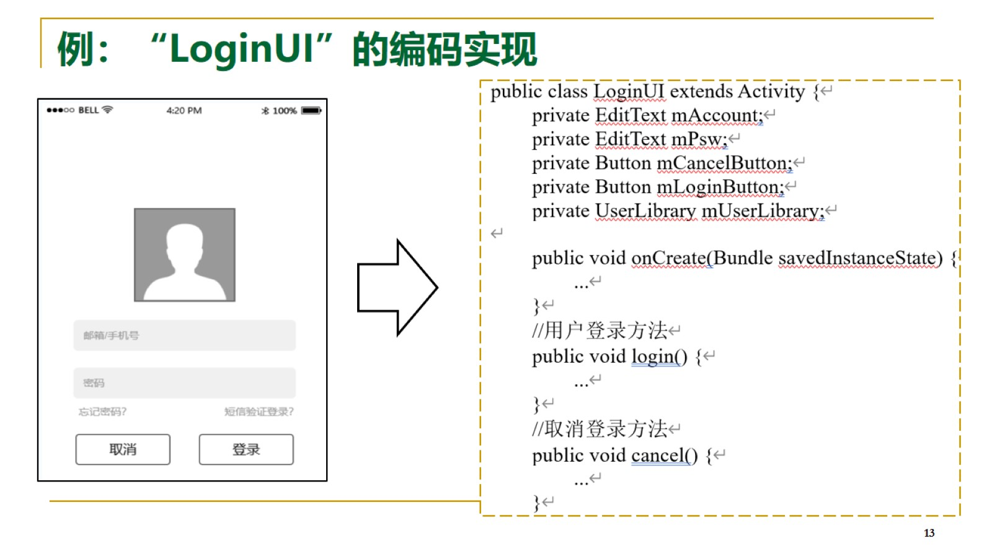
例：“LoginUI”的编码实现

Slide 14
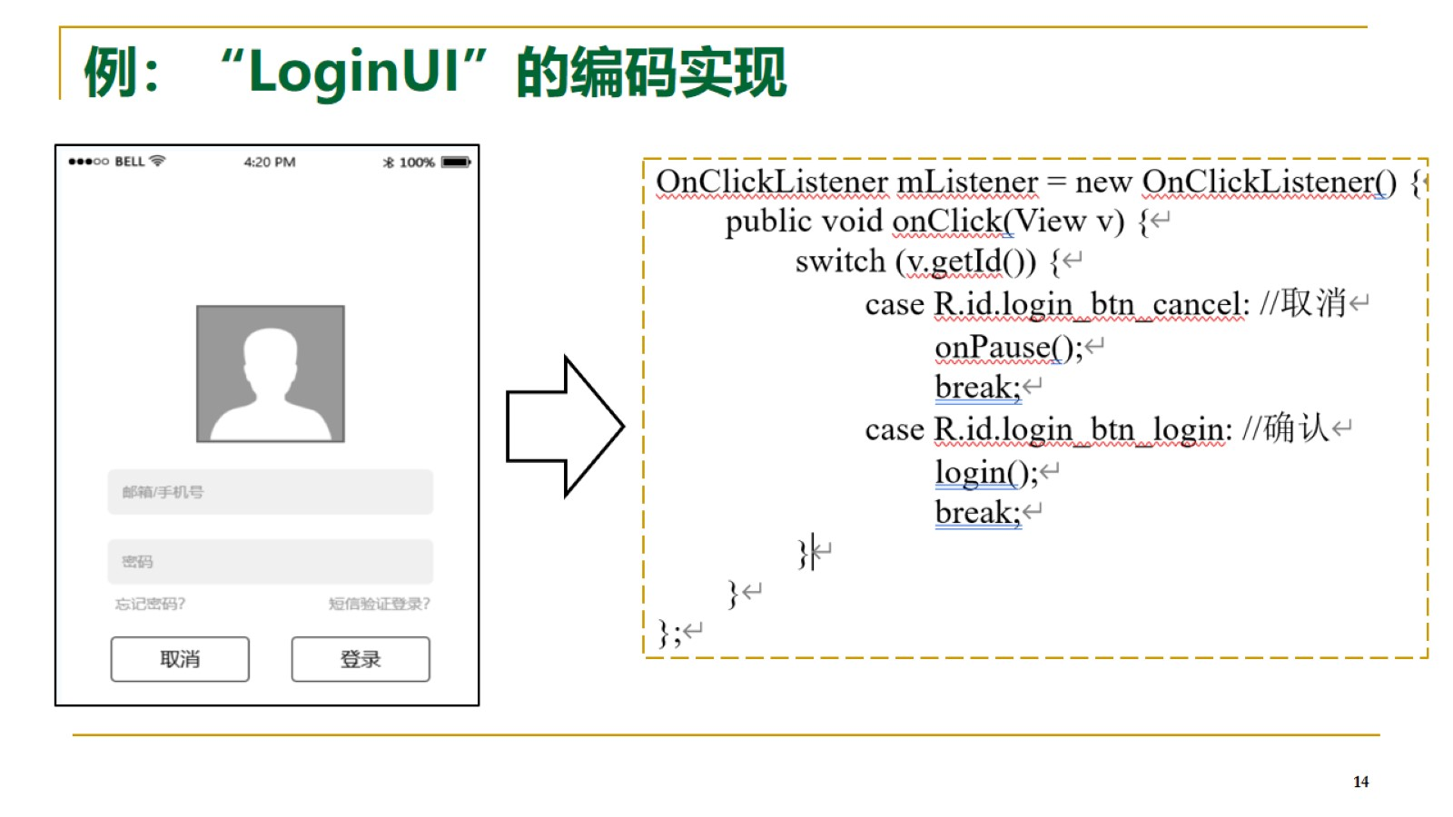
例：“LoginUI”的编码实现

Slide 15
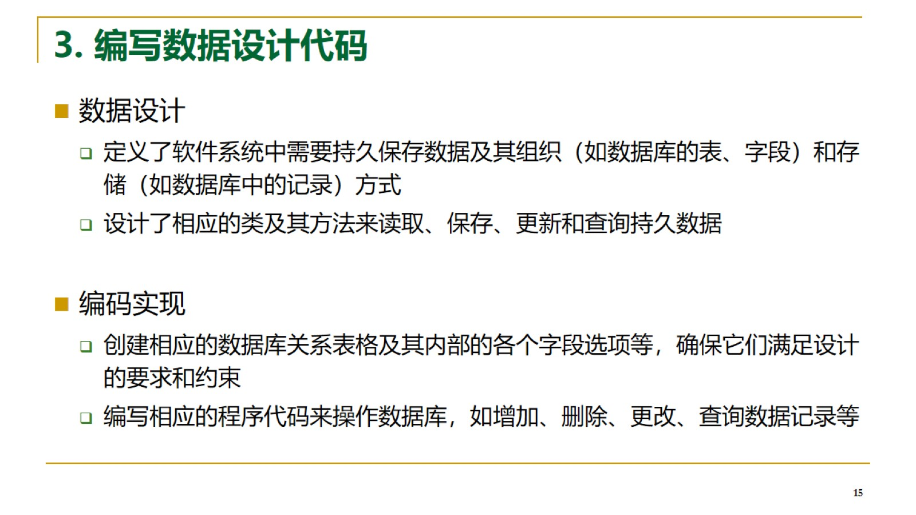
3. 编写数据设计代码

Slide 16
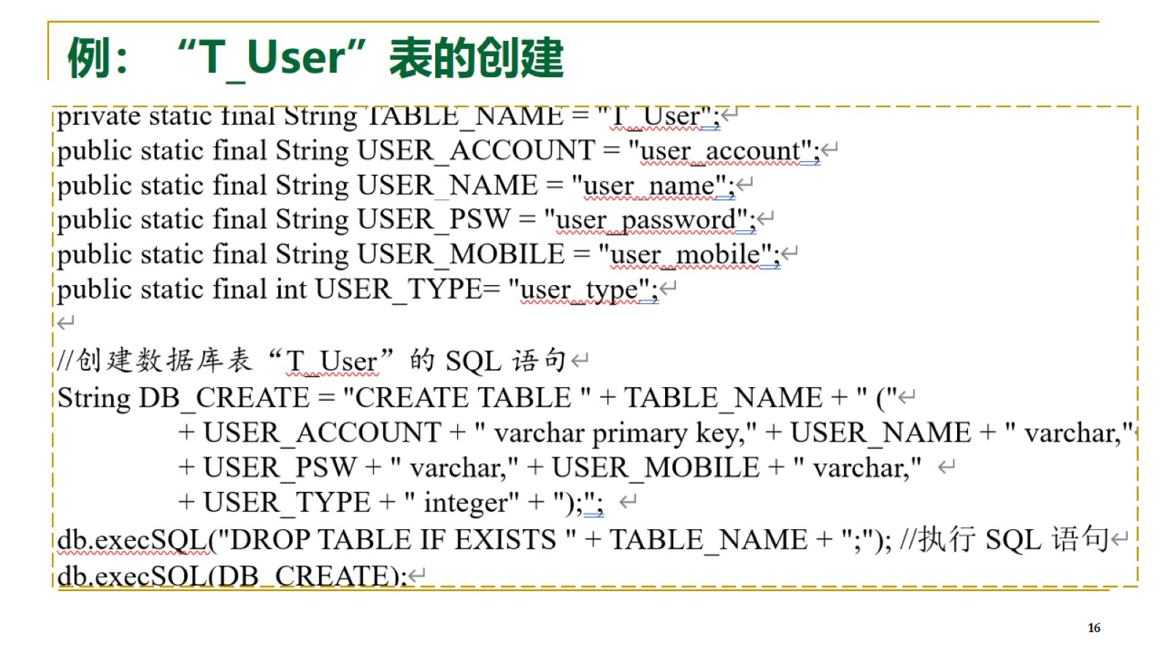
例：“T_User”表的创建

Slide 17
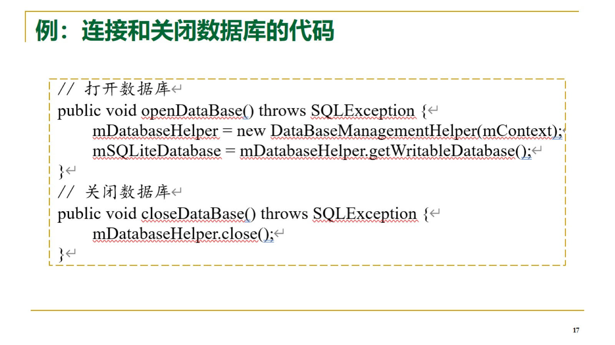
例：连接和关闭数据库的代码

Slide 18
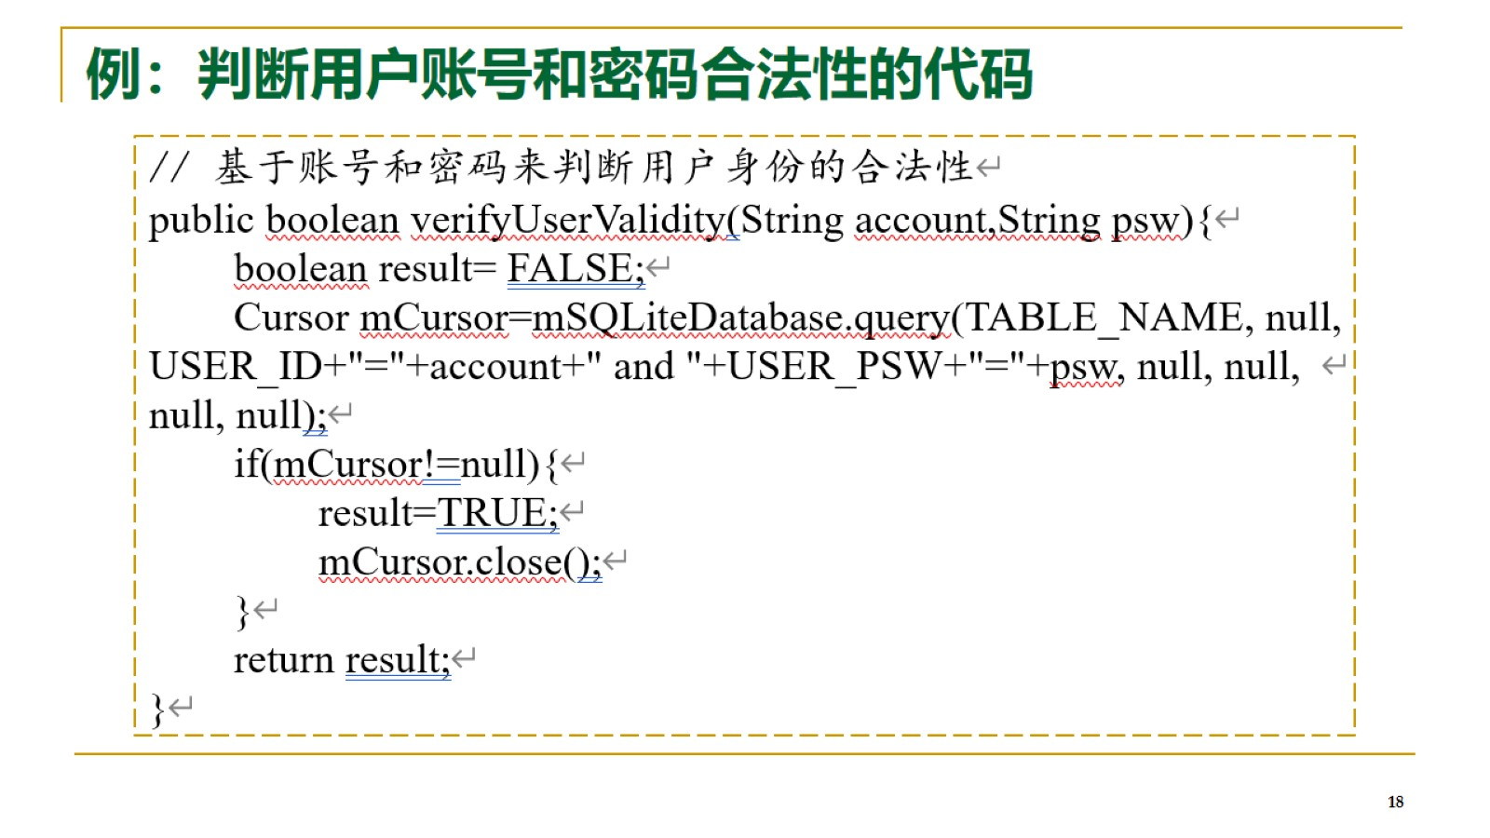
例：判断用户账号和密码合法性的代码

Slide 19
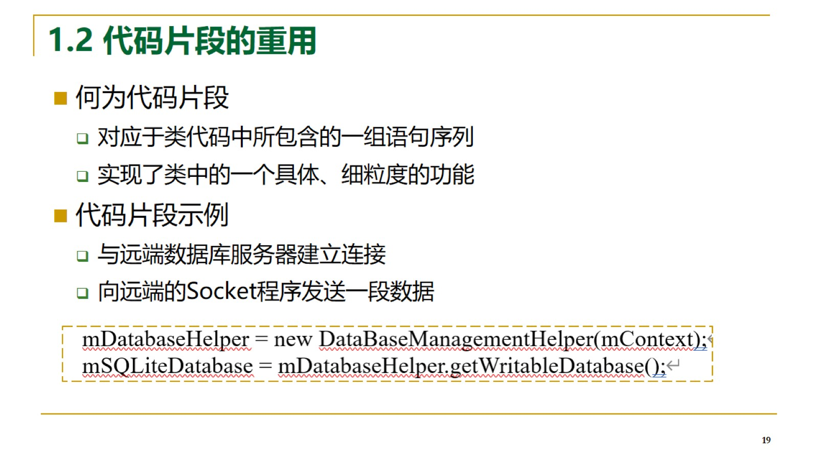
1.2 代码片段的重用

Slide 20
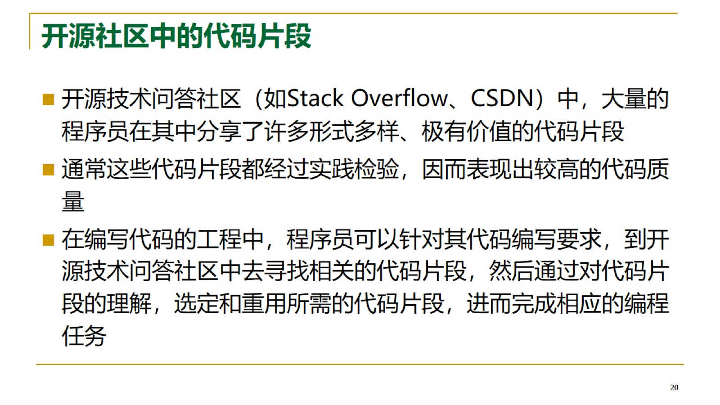
开源社区中的代码片段

Slide 21
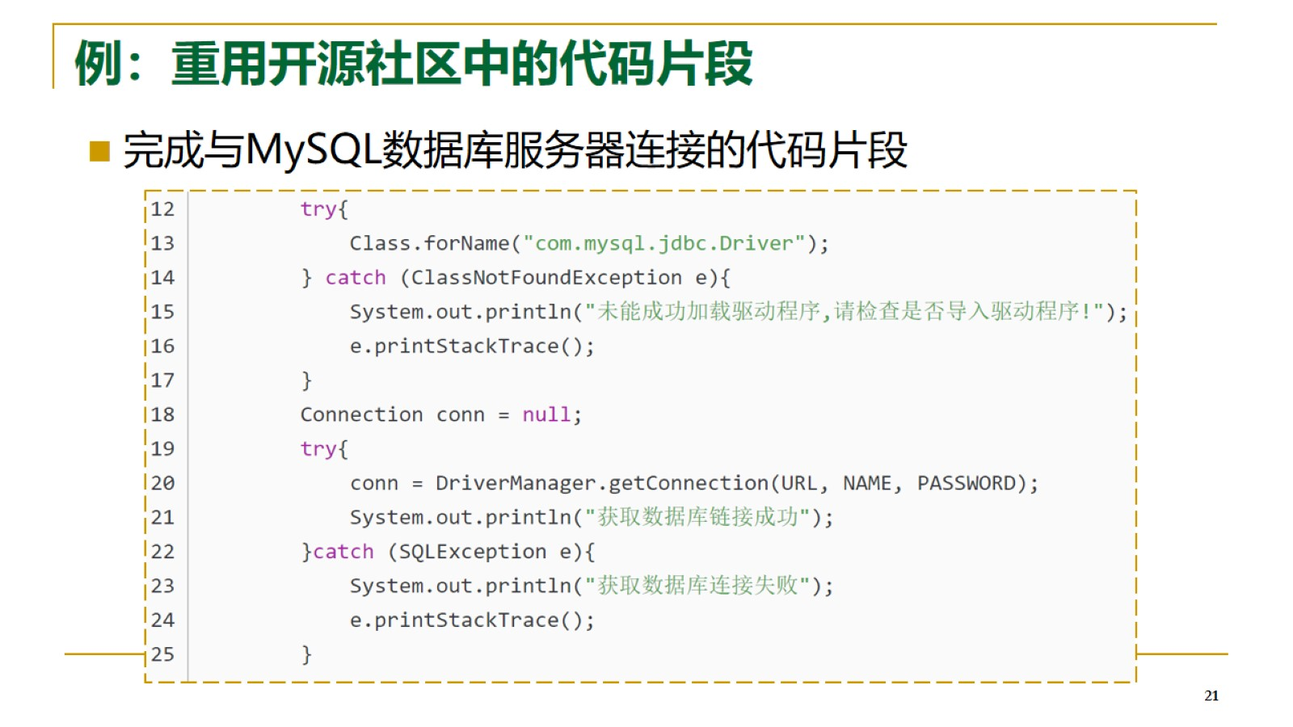
例：重用开源社区中的代码片段

Slide 22
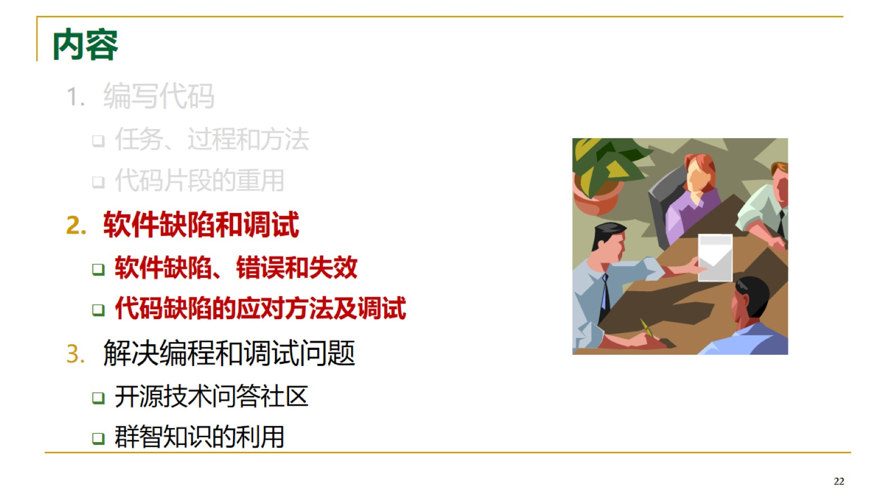
内容

Slide 23
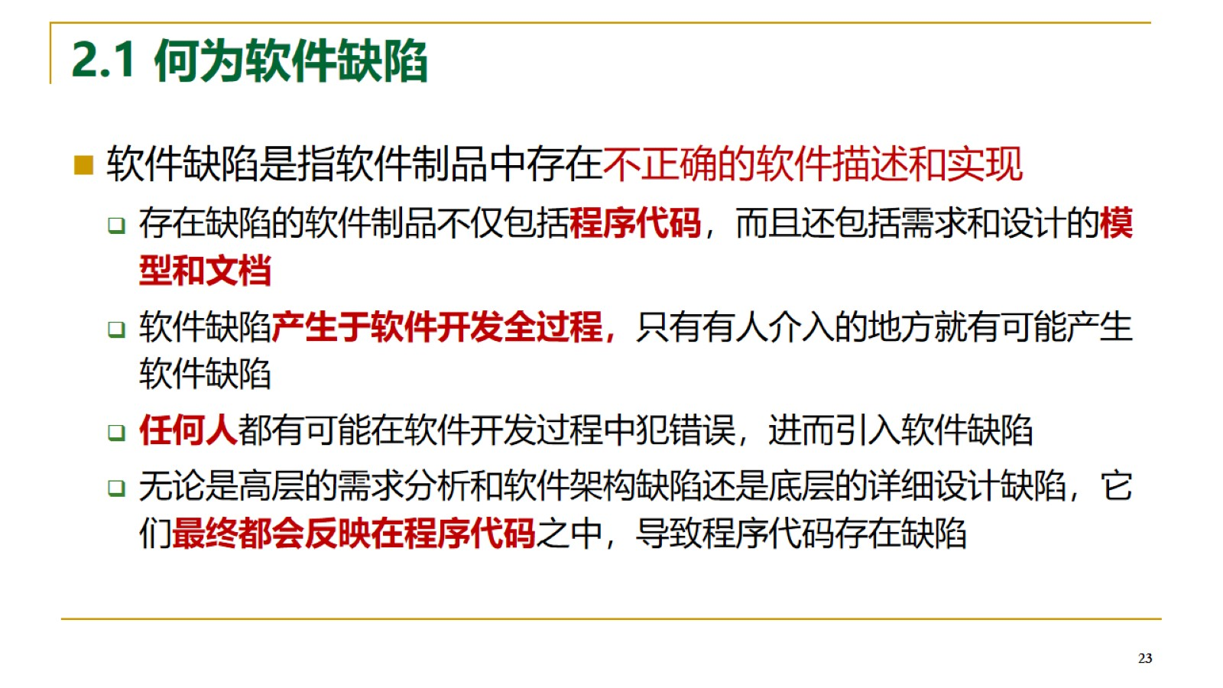
2.1 何为软件缺陷

Slide 24
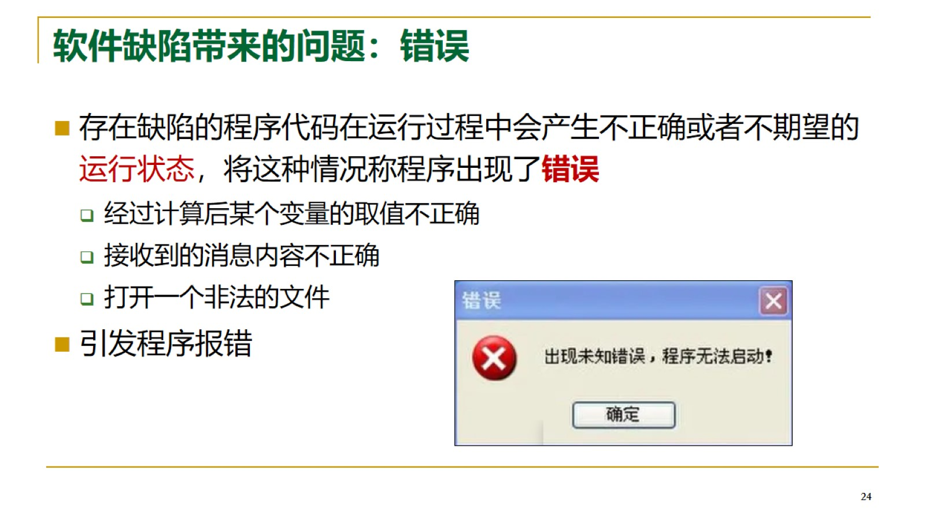
软件缺陷带来的问题：错误

Slide 25
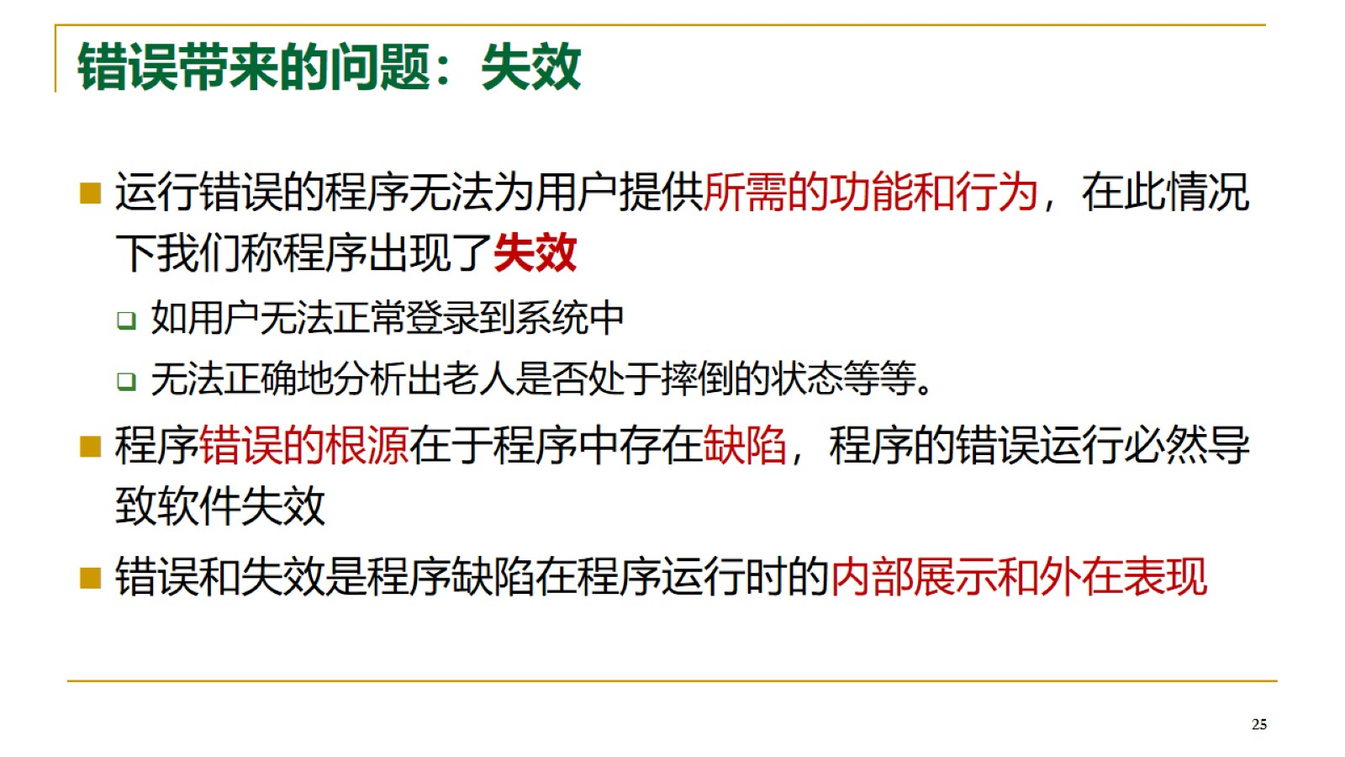
错误带来的问题：失效

Slide 26
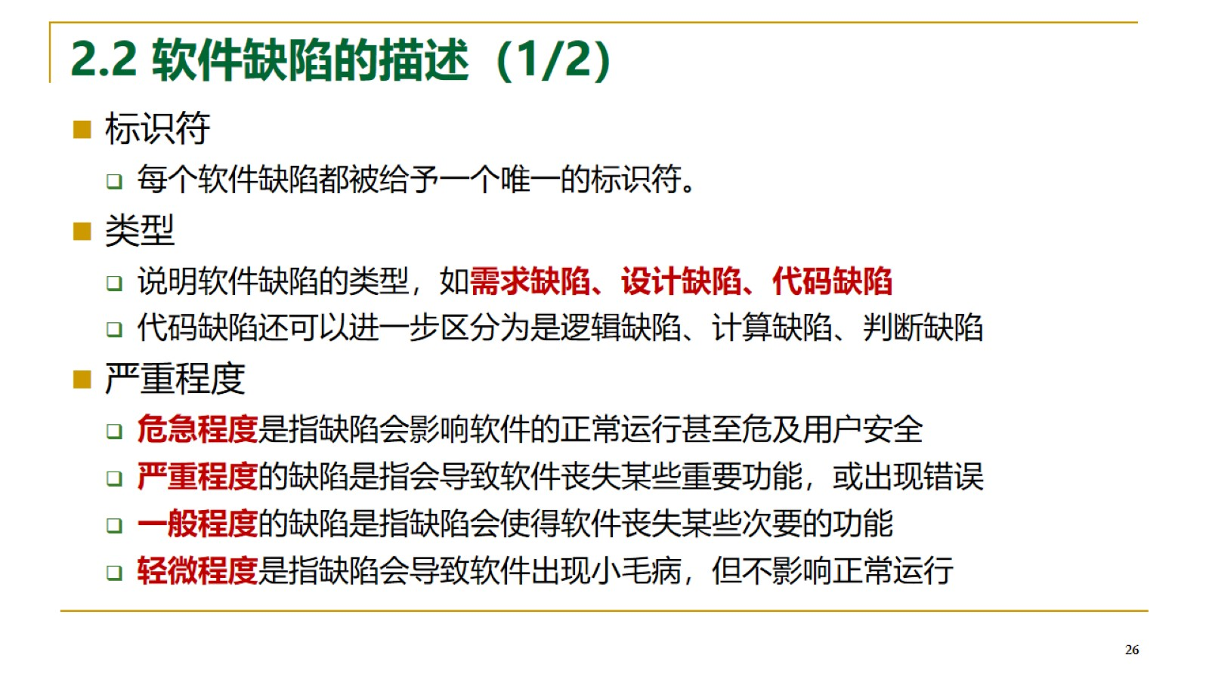
2.2 软件缺陷的描述（1/2）

Slide 27
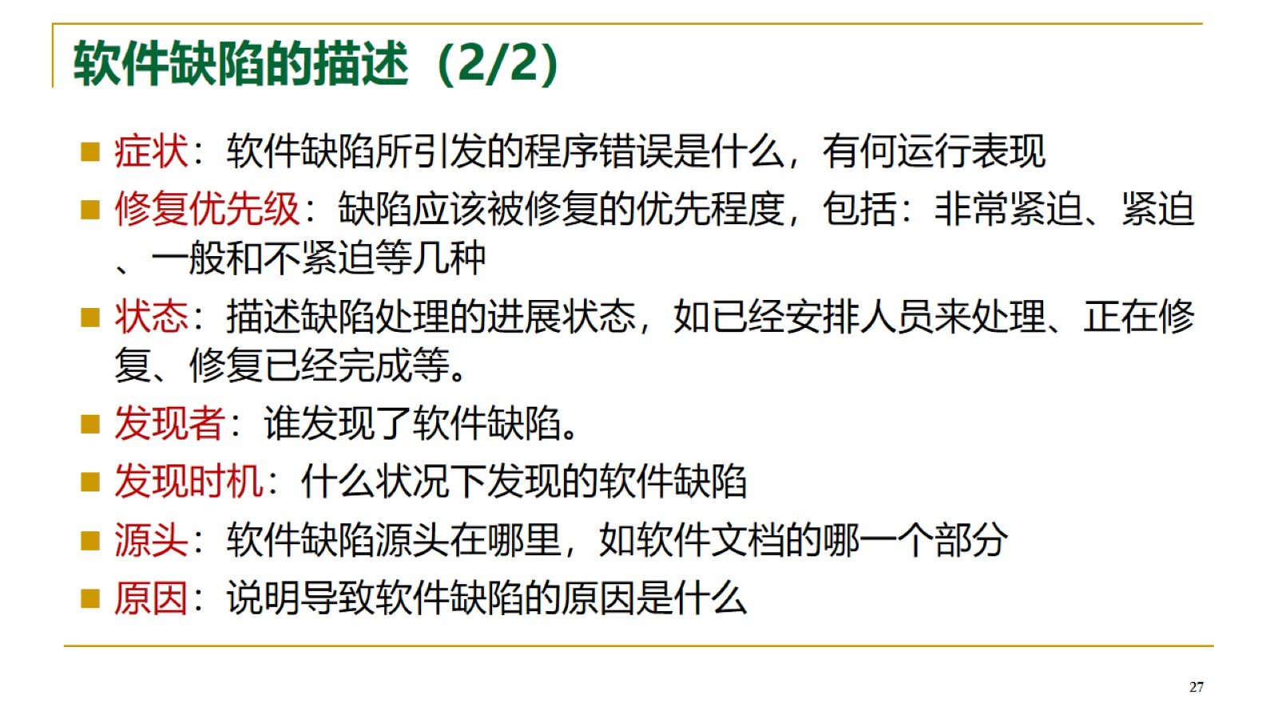
软件缺陷的描述（2/2）

Slide 28
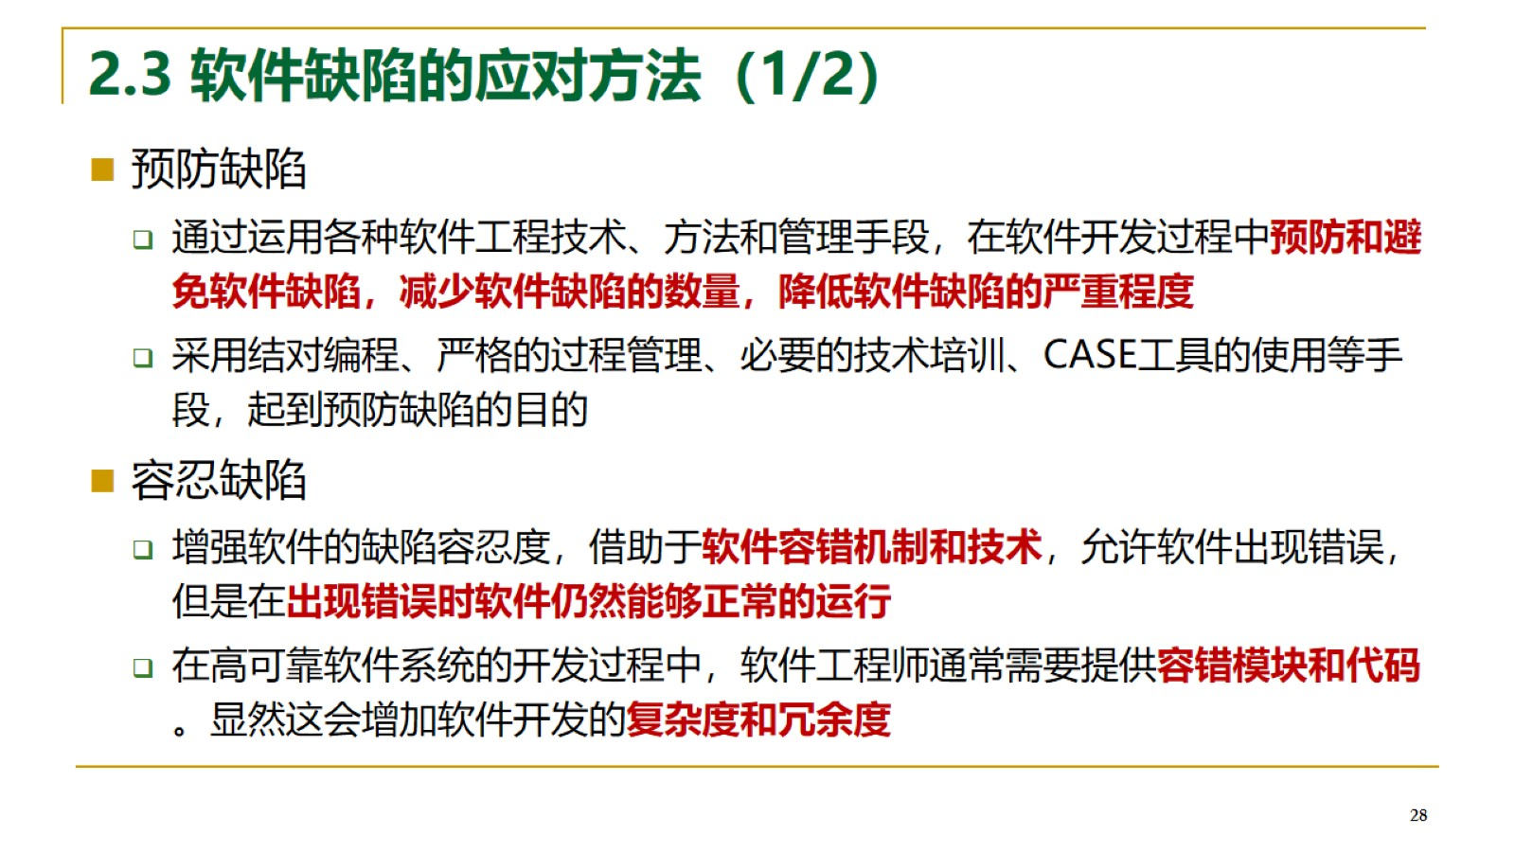
2.3 软件缺陷的应对方法（1/2）

Slide 29
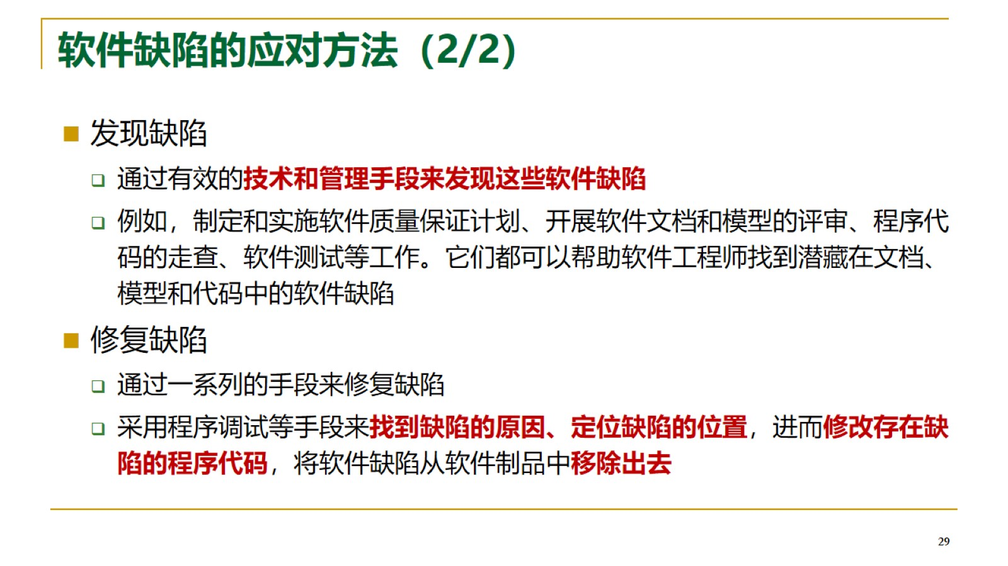
软件缺陷的应对方法（2/2）

Slide 30
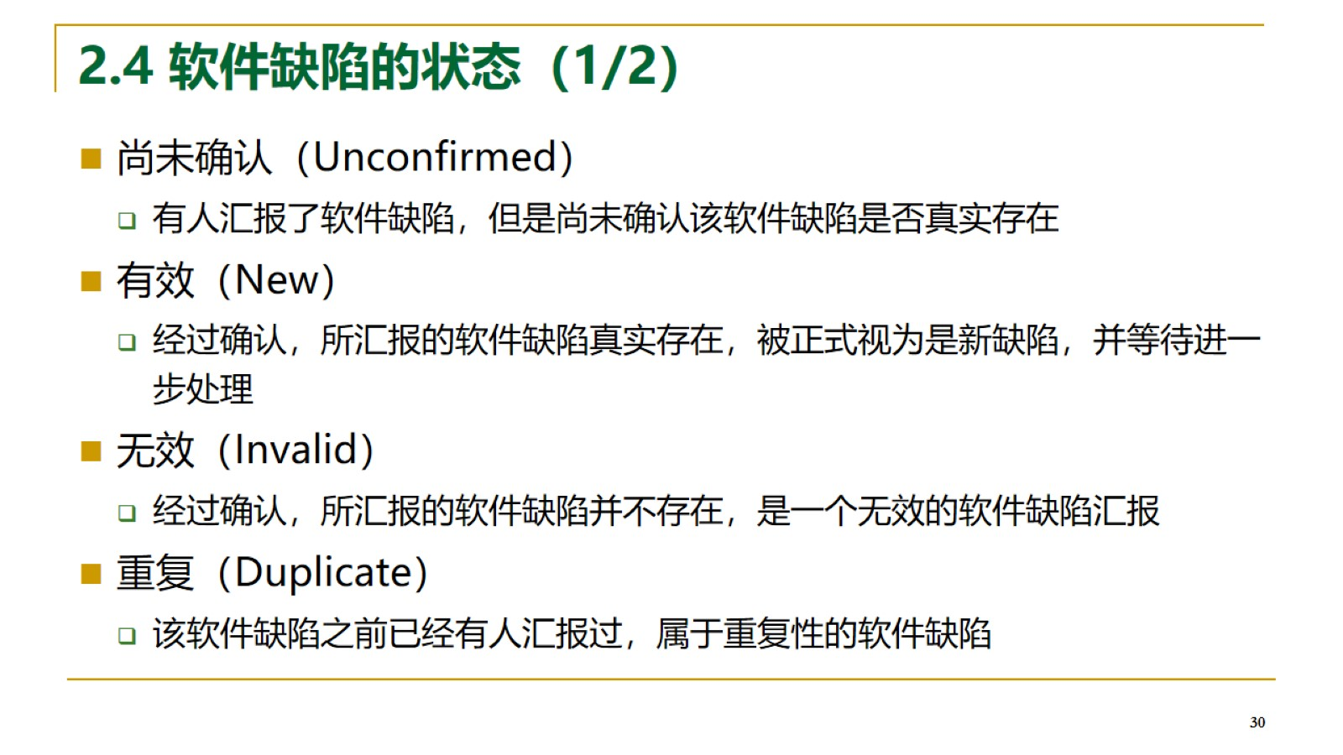
2.4 软件缺陷的状态（1/2）

Slide 31
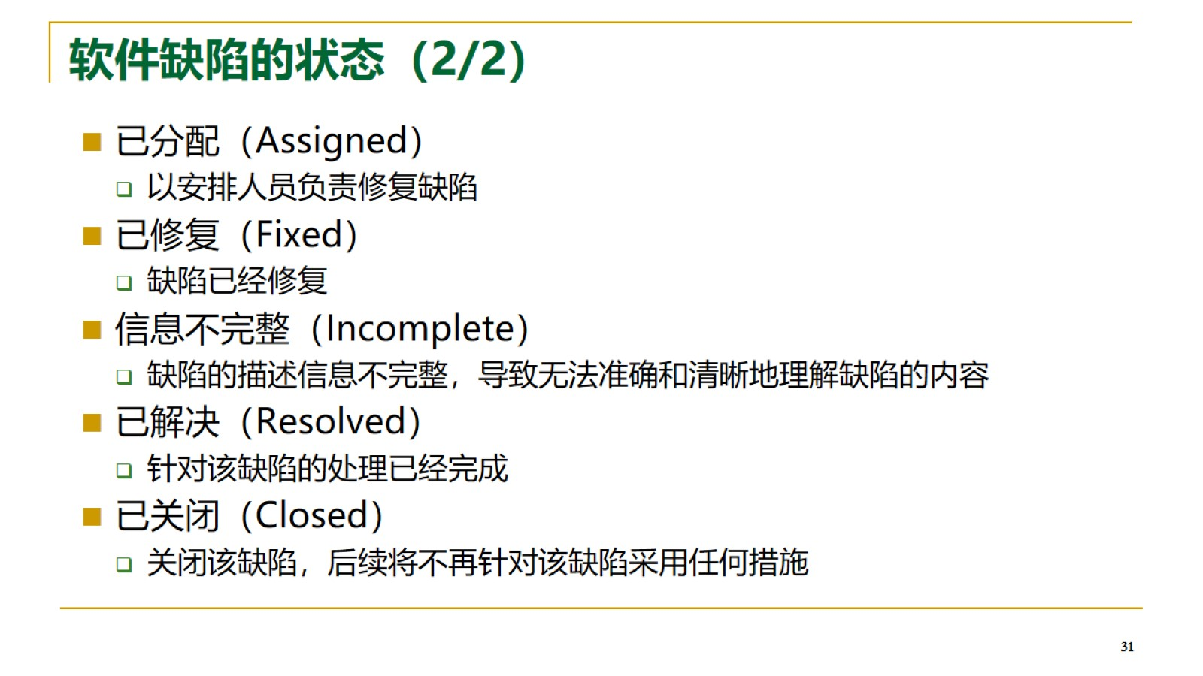
软件缺陷的状态（2/2）

Slide 32
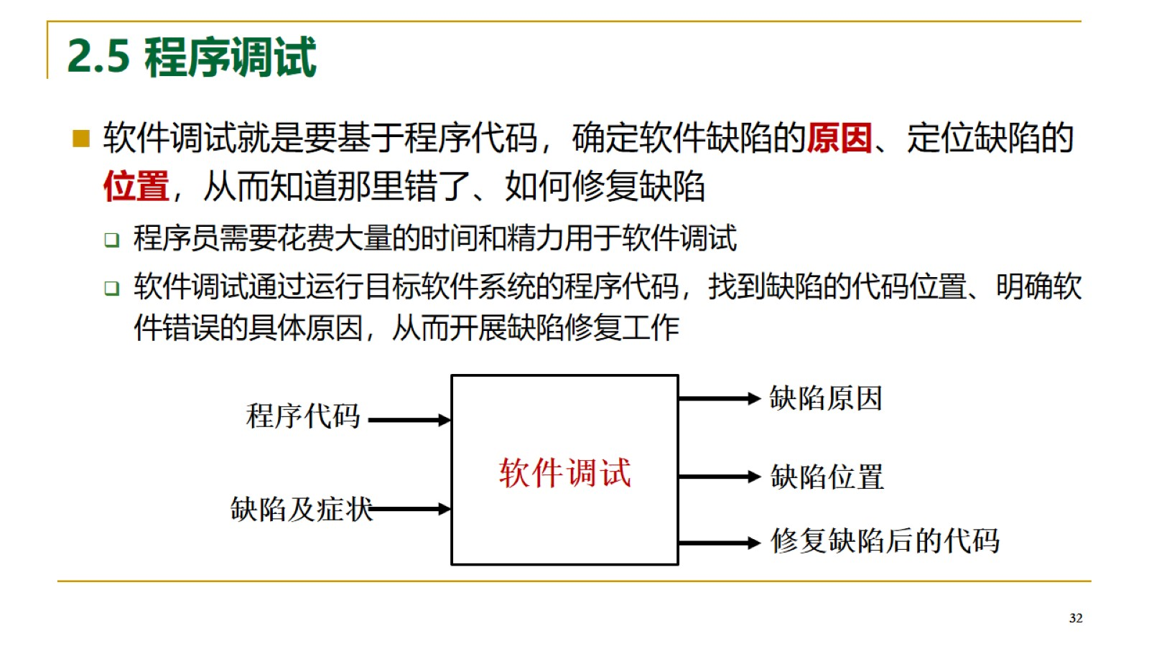
2.5 程序调试

Slide 33
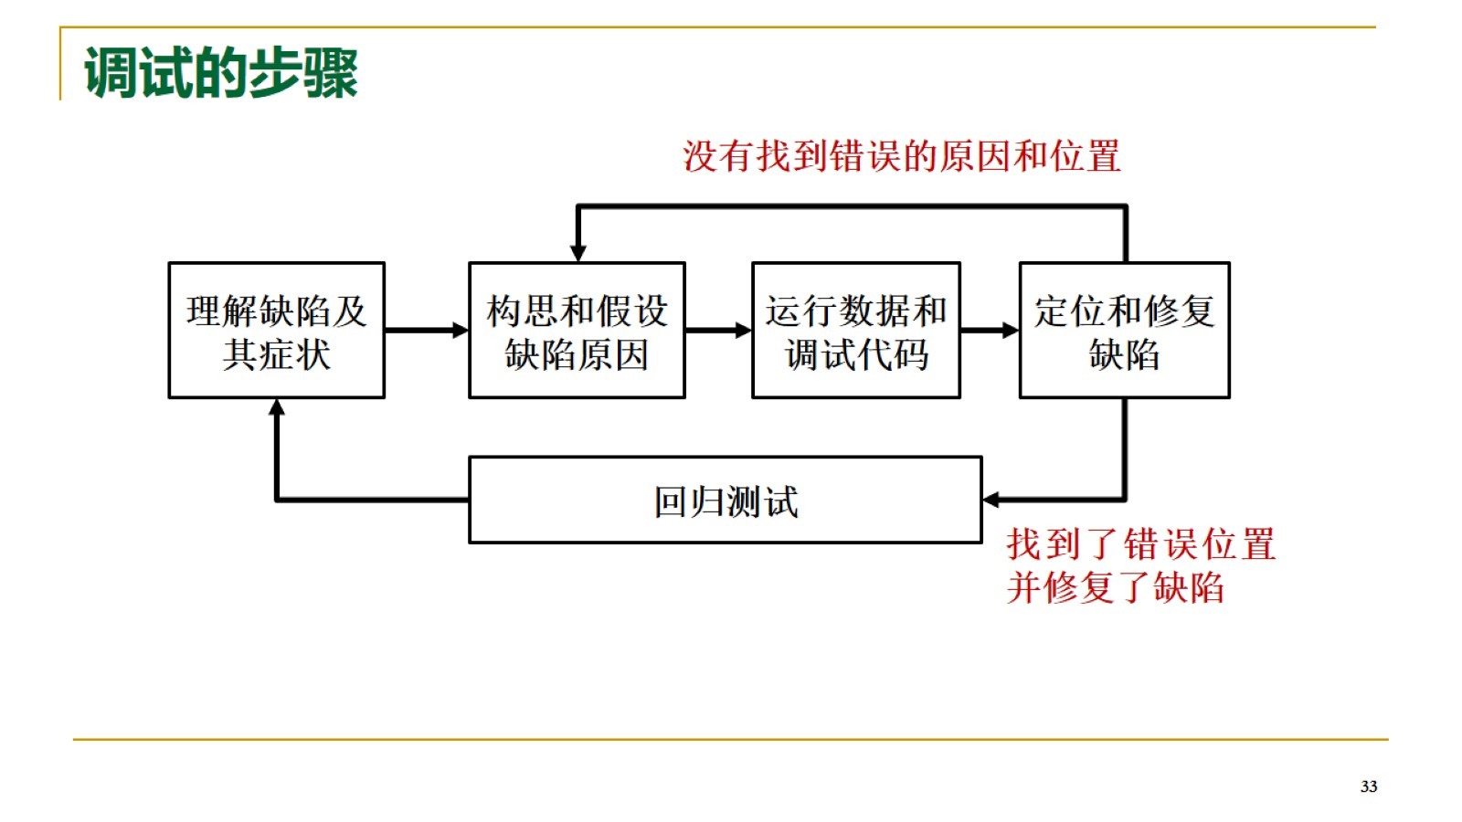
调试的步骤

Slide 34
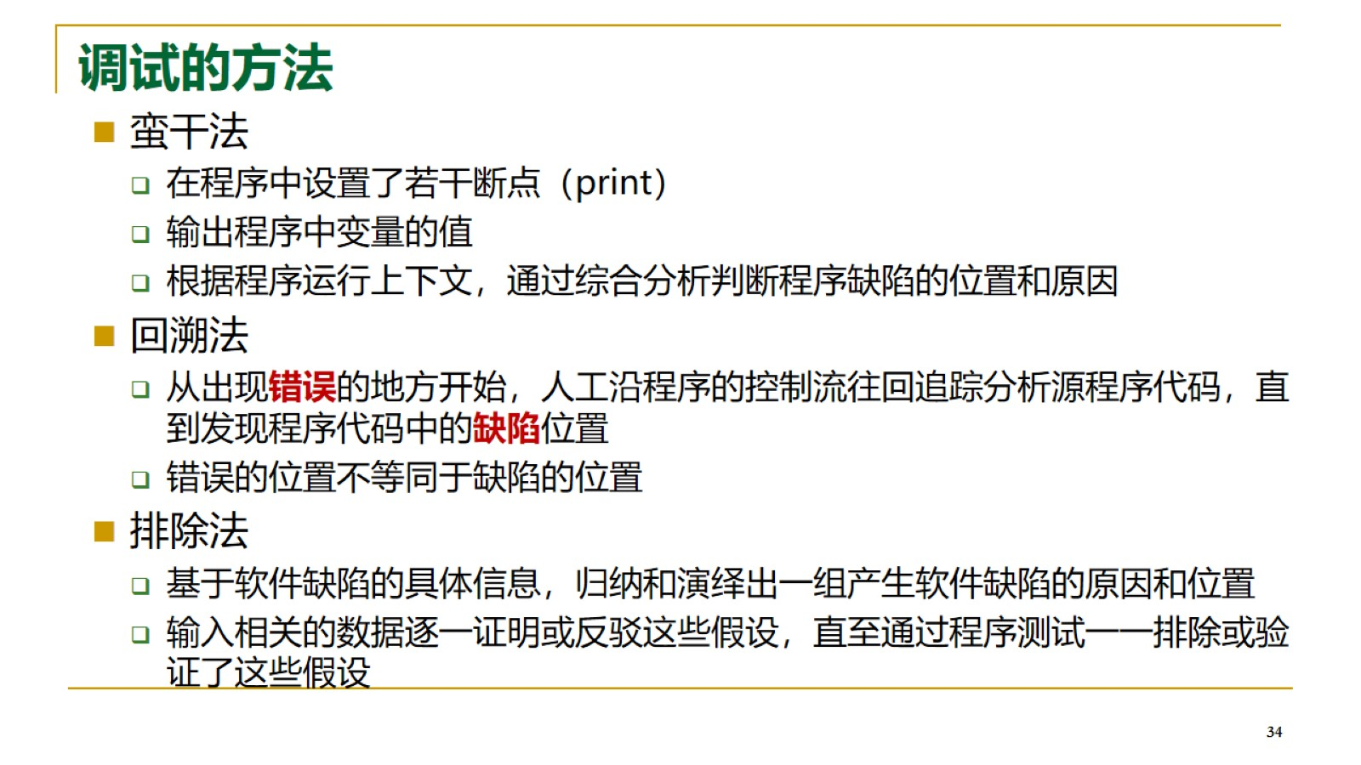
调试的方法

Slide 35
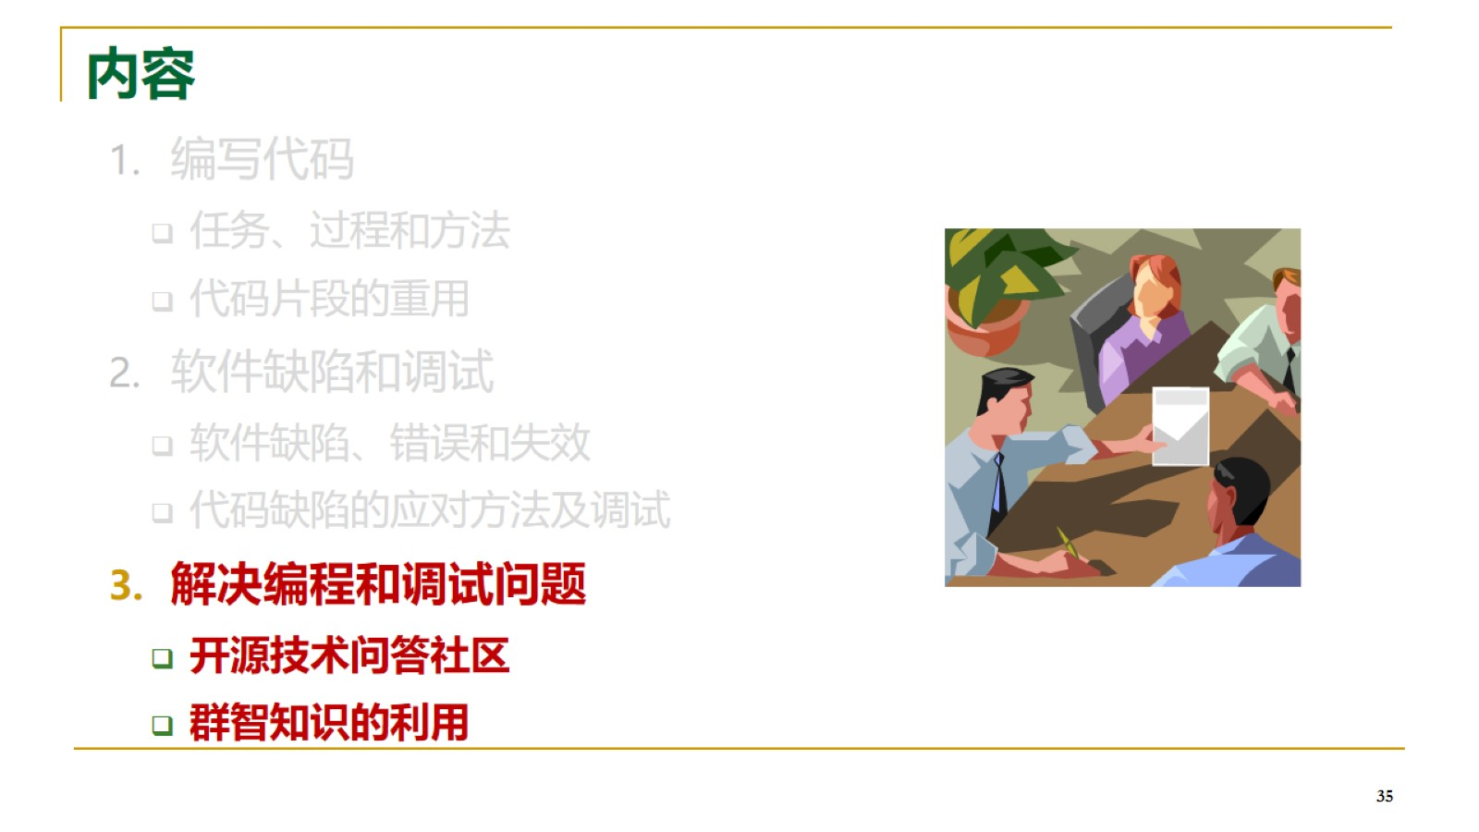
内容

Slide 36
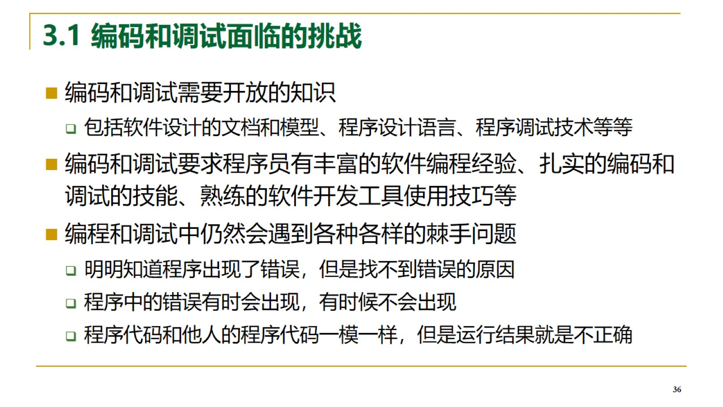
3.1 编码和调试面临的挑战

Slide 37
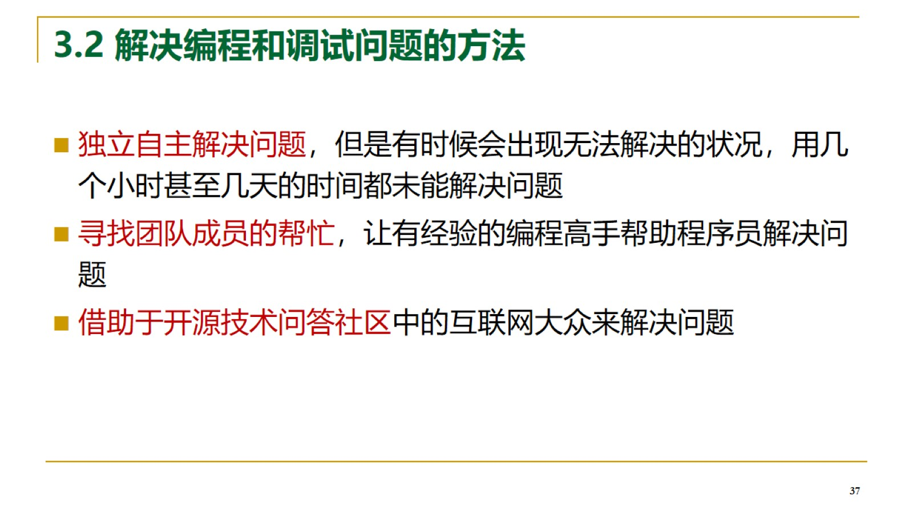
3.2 解决编程和调试问题的方法

Slide 38
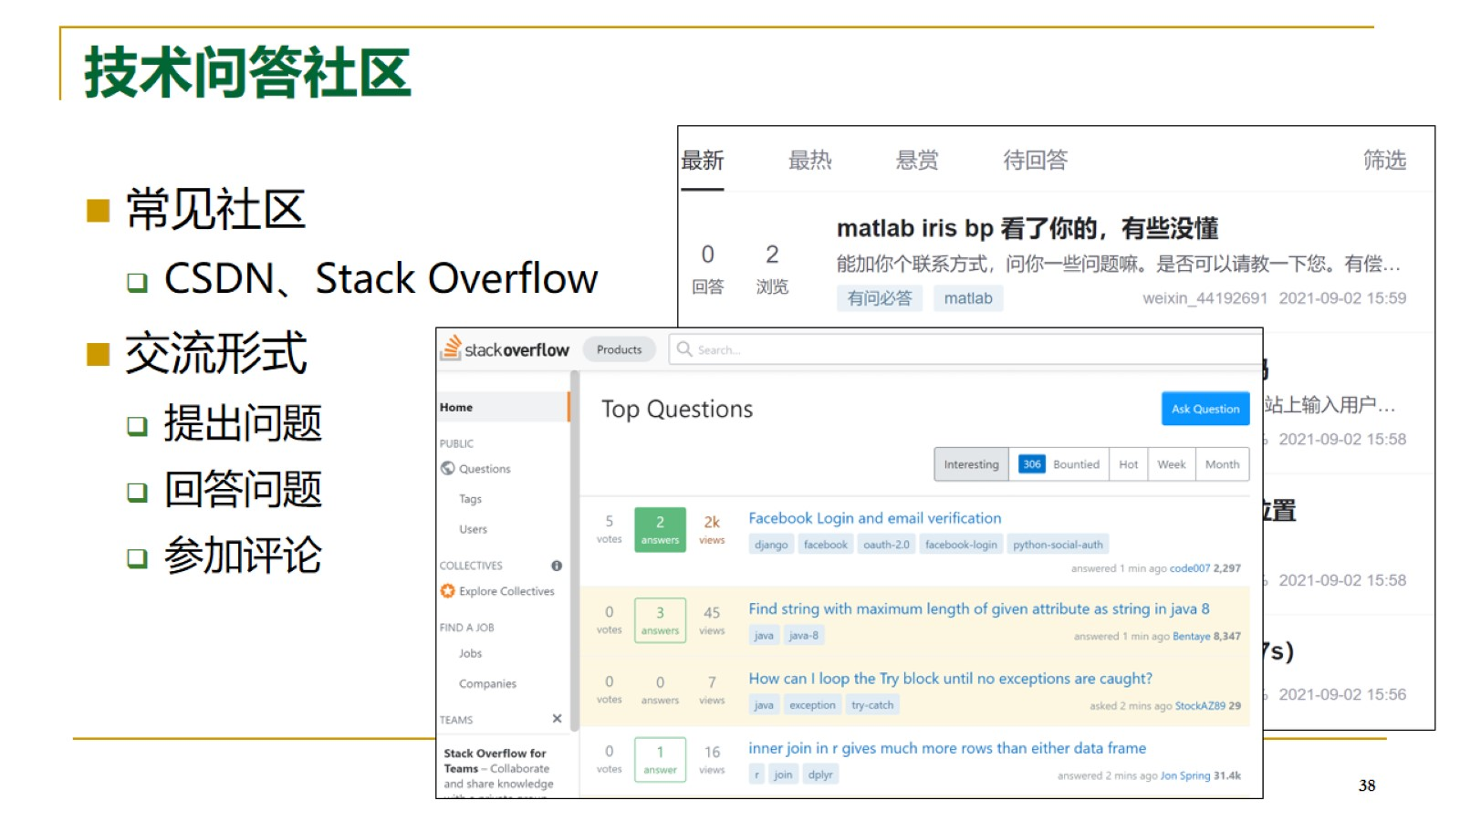
技术问答社区

Slide 39
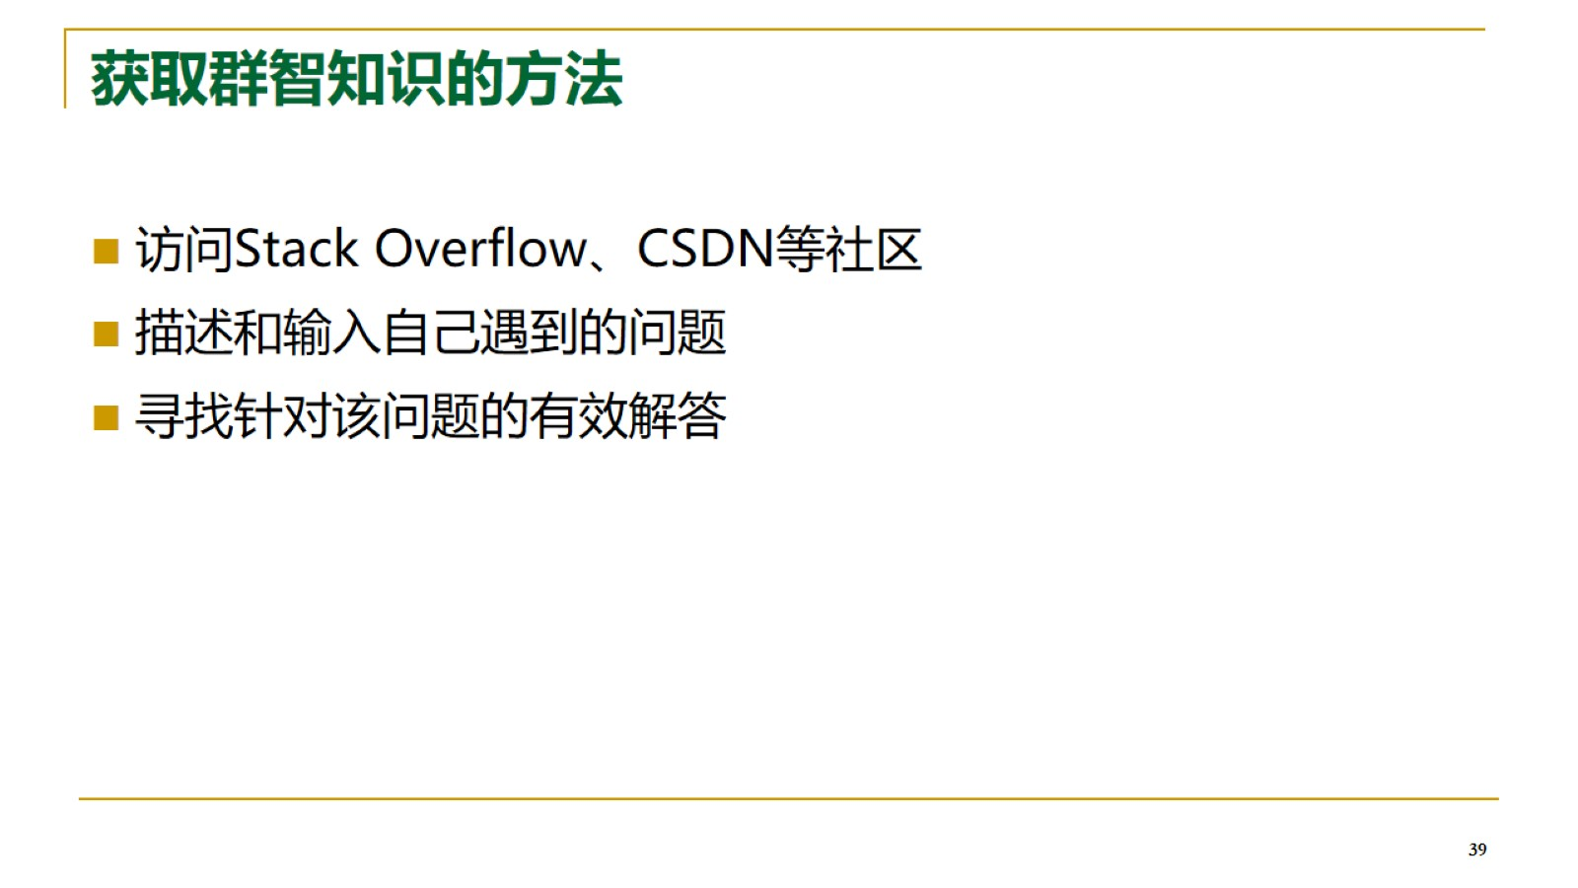
获取群智知识的方法

Slide 40
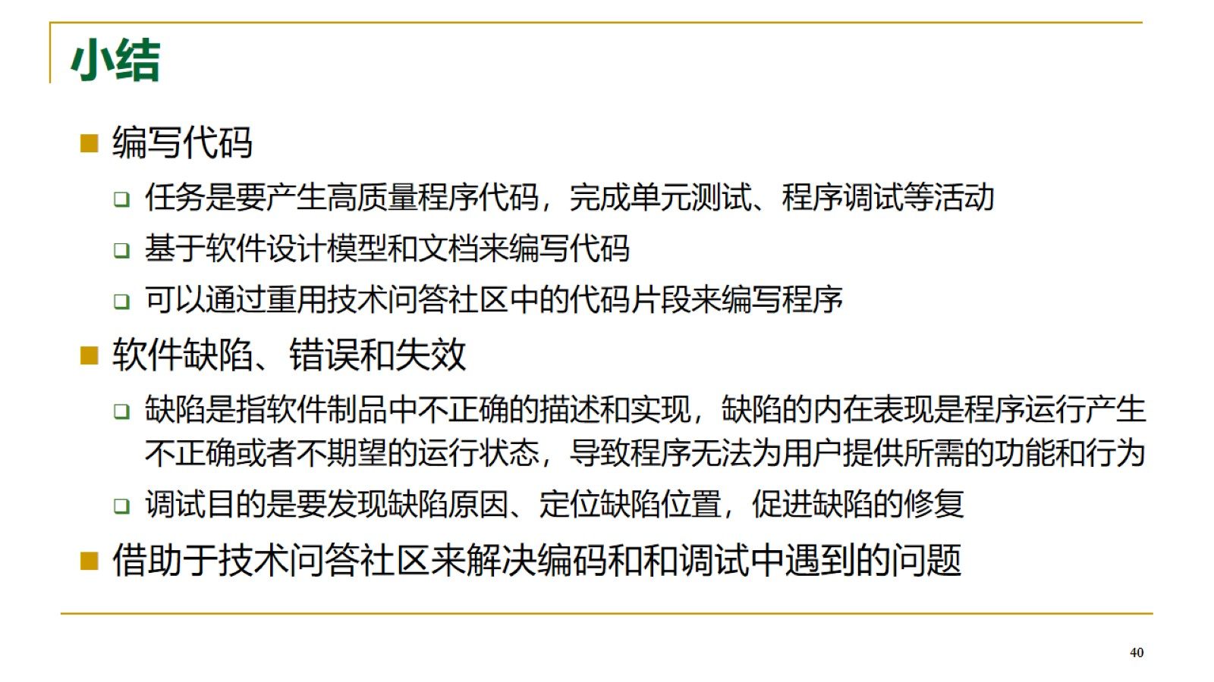
小结

Slide 41
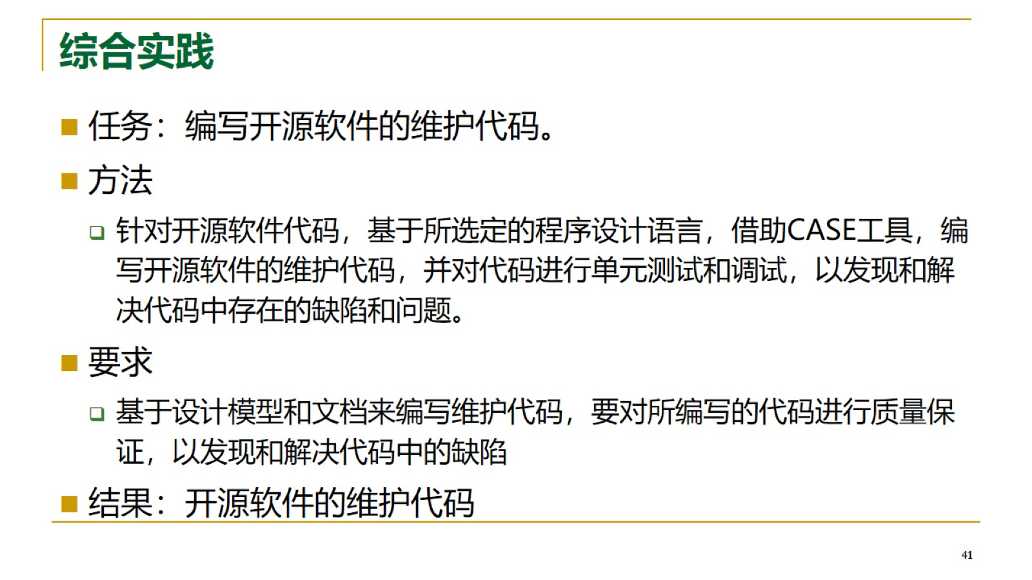
综合实践

